Slide 1





CON REPRODUCCION
MANUAL Y MUSICA

Slide 2
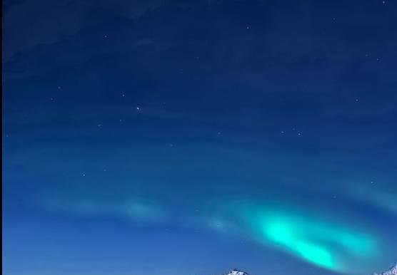
Israel "IZ" Kamakawiwo'ole (20 de mayo de 1959 -26 de junio de 1997) fue un destacado músico hawaiano, especialmente conocido por sus versiones de las canciones Over the Rainbow y What a Wonderful World, a las que unió en un famoso medley llamado Somewhere Over the Rainbow. Su suave voz, su habilidad para tocar el ukelele e interpretar música hawaiana fusionada con toques de jazz y reggae, caracterizan su estilo
peculiar y único.
En 1997, fue honrado por la HARA en la ceremonia anual de los premios Na Hoku Hanohano en cuatro de las más importantes categorías, entre ellas mejor cantante y mejor álbum. Iz no pudo asistir a la ceremonia y vio el evento desde su habitación en el hospital. En sus últimos años, Israel Iz se convirtió al cristianismo, en 1996 fue bautizado en la iglesia World of Life Christian Centre in Honolulu y habló públicamente de su creencias en los Na Hoku Hanohano Award, convirtiéndose en un referente para que muchas personas se acercaran a Jesús. También grabó la canción
"Ke Alo O Iesu" (traducida como “La Presencia de Jesús” ).

Slide 3




Slide 4



Slide 5




Slide 6




Slide 7
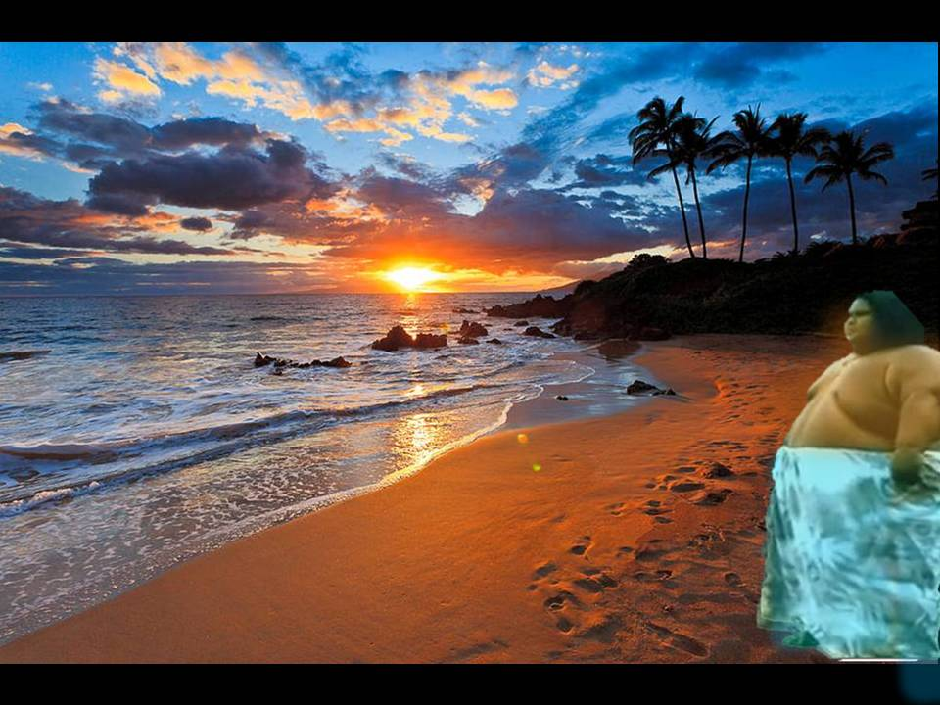


Slide 8


Slide 9



Slide 10

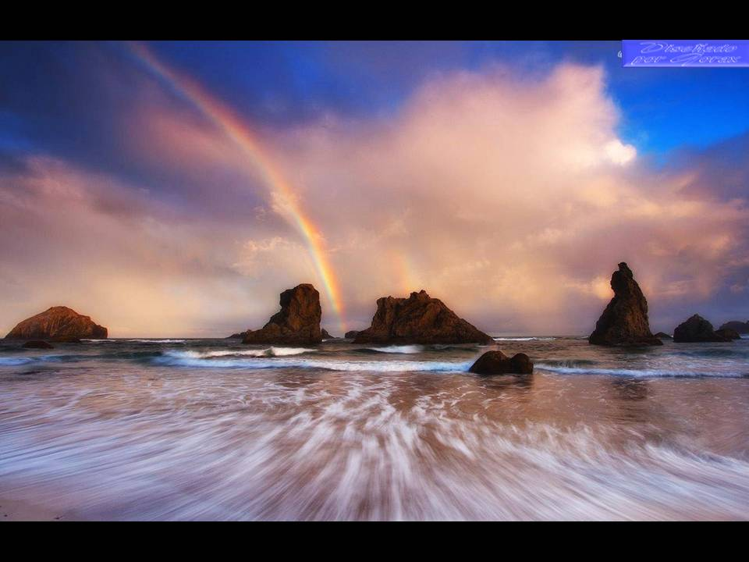

Slide 11



Slide 12




Slide 13


Slide 14




Slide 15
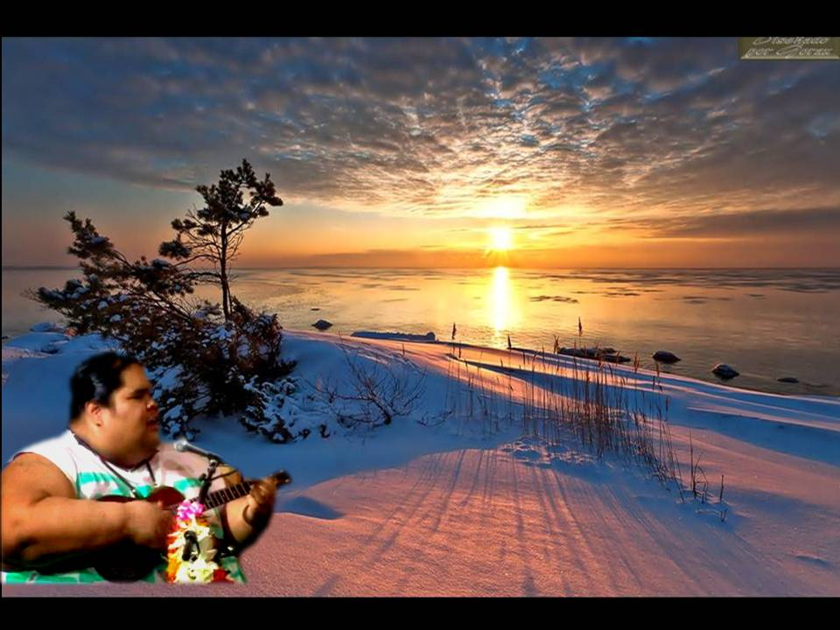
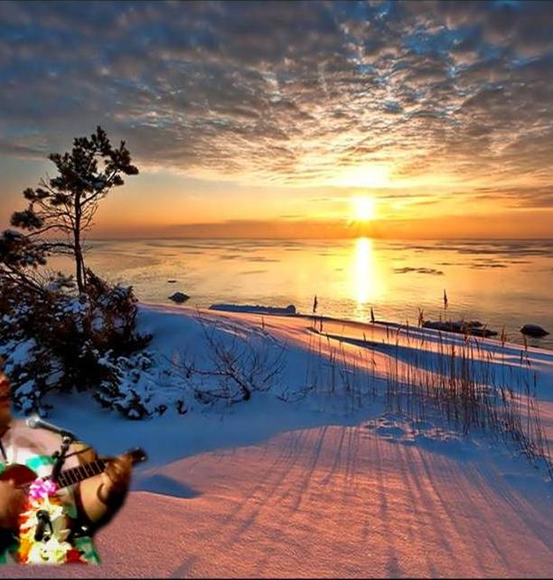

Slide 16


Slide 17


Slide 18


Slide 19


Slide 20



Slide 21
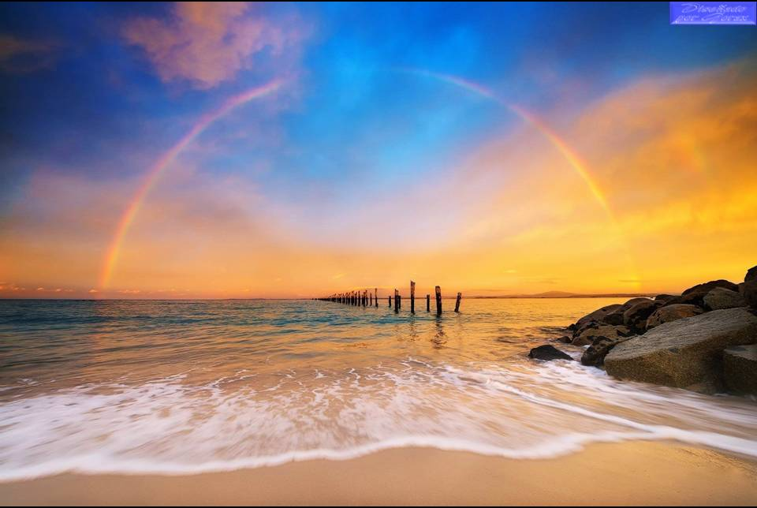



Slide 22



Slide 23
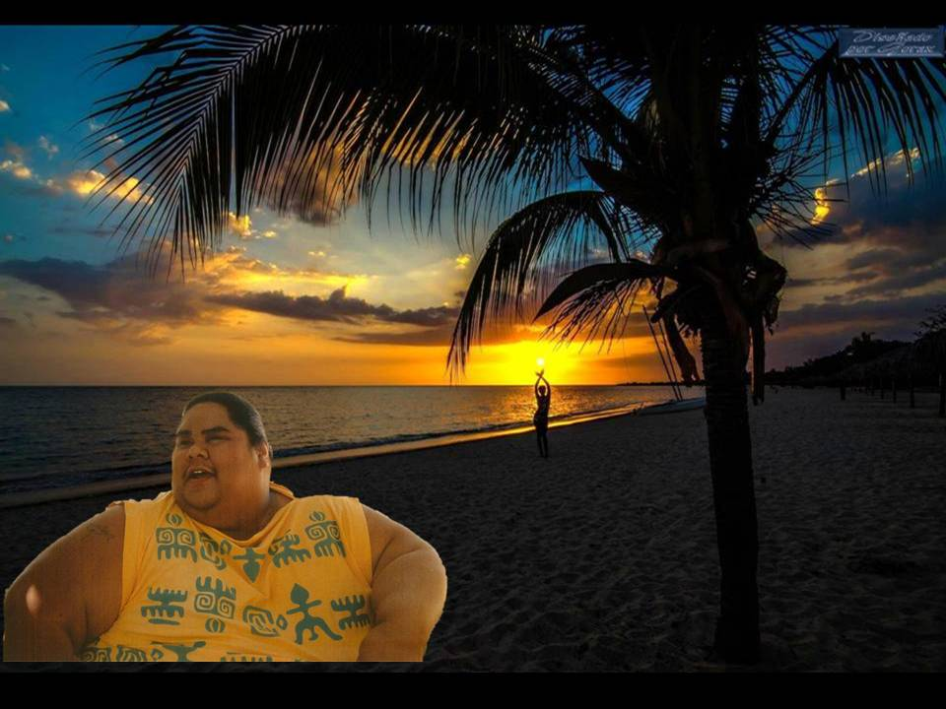


Slide 24
Hoy hemos recordado a “IZ “porque vino a cumplir una misión -traer personas a Dios- Continuar la misión de Jesús en la tierra es un mandamiento. La Gran Comisión fue asignada a cada seguidor de Cristo. Él aceptó el llamado de Cristo, a través de su Espíritu Santo, al arrepentimiento casi al finalizar su existencia en este mundo y por ello lo recibió en su corazón como único y suficiente salvador (Romanos 10:9-10) y fue obediente al mandato de Cristo que es la Gran Comisión de “Ir y predicar el evangelio a toda criatura, el que creyere y fuere bautizado será salvo; más el que no creyere será condenado” (Marcos 16:15-16).
Si no has recibido a Cristo en tu corazón como Señor y Salvador, no podrás hablar de Cristo a otros y por tanto, no podrás cumplir la Gran Comisión de Cristo, pero si lo recibiste en tu corazón, quizás tú puedas ser el único cristiano que algunas personas conocerán y tu misión es hablarles de Jesús. Tu misión es un privilegio maravilloso. Aunque es una gran responsabilidad también es un honor increíble ser
usado por Dios.

Slide 25
Cumplir tu misión es lo mejor que puedes hacer por una persona. Tenemos las buenas nuevas y compartirlas es el acto de bondad más grande que podemos hacer. Tu misión tiene un significado eterno. No podrás hacer ninguna otra cosa que importe tanto como ayudar a las personas a establecer una relación personal con Dios. Tu misión da significado a tu vida. Si tan solo una persona va el cielo por tu causa, porque le predicaste de Cristo, tu vida no puede considerarse un fracaso. El tiempo de Dios para la conclusión de la vida de cada cristiano convertido está vinculado con la culminación de la Gran comisión.
Jesús no desea que pases la eternidad sin Él, sin que estés en su bendita presencia, en su Gloria; por eso es que Dios en estos tiempos da oportunidad a cada ser humano para que se arrepienta de sus pecados y lo reciba como su Señor y Salvador, pues como en el caso del personaje de esta historia Israel "IZ" Kamakawiwo'ole, llegó a reconocer el tiempo de la visitación de Cristo para su vida, porque de no haberlo hecho, de seguro se hubiera ido a la eternidad sin Él.

Slide 26


Por eso amado lector, Dios siempre da oportunidad hasta el final de nuestras vidas para que nos volvamos a El; el problema es que no sabemos cuándo será el día de nuestra muerte, pero el deseo de Dios es que todas sus criaturas oigan las buenas nuevas y sean salvos y eso nos atestigua 1º Timoteo 2:3-4 que nos dice “Porque esto es bueno y agradable delante de Dios nuestro Salvador, el cual quiere que todos los hombres sean salvos y vengan al conocimiento de la verdad”. Y esa verdad está en Jesucristo y su bendita Palabra, la Biblia.

Slide 27




Slide 28




Slide 29







¿Te ha gustado?
Puedes ver más entrando
Aquí
Además puedes recibir powerpoints en tu correo electrónico suscribiéndote aquí:

